Slide 1
BEZPIECZEŃSTWO W SZKOLE,
W DOMU
I NA DRODZE

Slide 2


Co to znaczy – czuć się bezpiecznie?

Slide 3

BEZPIECZEŃSTWO
to jedna z podstawowych potrzeb człowieka. Czujemy się pewnie, nie ma w nas obaw, lęku, niepokoju. niepewności.

Slide 4
ZACHOWANIA,
KTÓRE OBNIŻAJĄ BEZPIECZEŃSTWO
W SZKOLE
Przeszkadzanie na zajęciach
Niesłuchanie poleceń nauczyciela
Hałasowanie
Dokuczanie innym, wyśmiewanie ich
Zaczepki, prowokowanie bójek
Brak dbałości o porządek wokół siebie

Slide 5
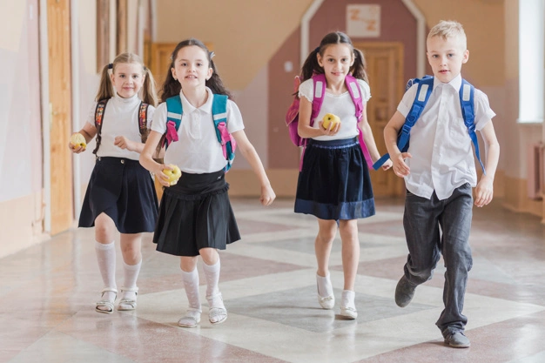
Co robimy podczas przerw?

Slide 6
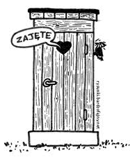

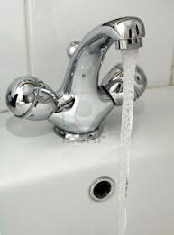

Slide 7

Nie śmiećmy!!!
Segregujmy śmieci!!!

Slide 8
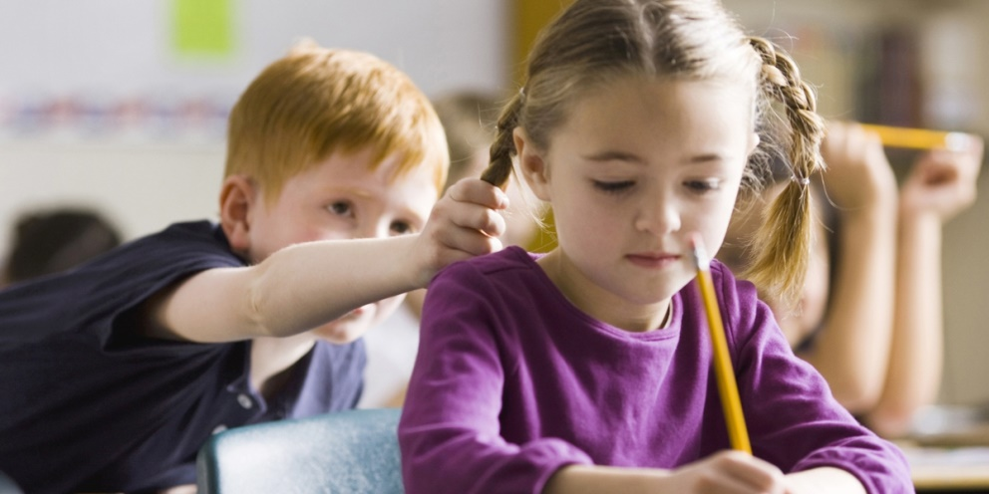
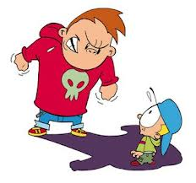
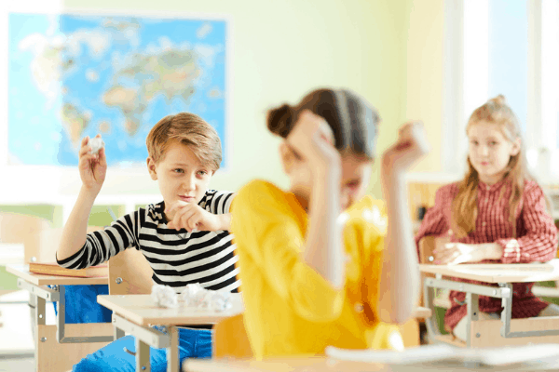

Slide 9
Hałas jest szkodliwy dla zdrowia człowieka

Slide 10
Przebywając długo w hałasie możemy czuć się:
                zmęczeni
                rozdrażnieni
Może boleć nas głowa
Możemy mieć problemy z koncentracją i zrozumieniem poleceń
Trudniej nam będzie odpocząć po szkole i zasnąć wieczorem

Slide 11
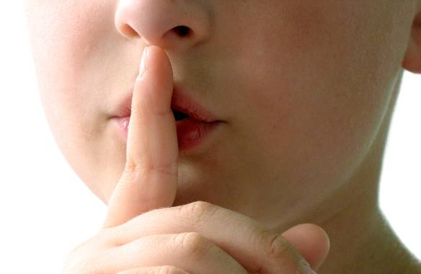
Pokochajmy ciszę

Slide 12

Aby czuć się bezpiecznie w szkole musimy przestrzegać określonych zasad

Slide 13
Regulamin zachowania się uczniów podczas przerw
Zachowuj się tak, abyś Ty i Twoi koledzy byli bezpieczni. W razie wątpliwości poradź się wychowawcy.
Nie biegaj! - Pamiętaj, nie jesteś sam. Możesz przewrócić lub popchnąć kolegę.
Nie krzycz! - Hałas nie pozwala wypocząć w czasie przerwy.
Rozmawiaj z kolegami kulturalnie, nie przezywaj ich, ani im nie ubliżaj.
Nie zabieraj innym nieswoich rzeczy, szanuj cudzą własność.
Gdy jesteś zmęczony, nie siadaj na podłodze, tylko na krześle.
Zadbaj o czystość wokół siebie! Nie przechodź obojętnie obok leżących śmieci! Wrzuć je do kosza!
Nie przebywaj niepotrzebnie w toalecie! - Twój kolega chce również z niej skorzystać. Zachowaj czystość w łazience. Szanuj pracę pań woźnych.
Gdy masz problem podejdź do nauczyciela dyżurującego - On Ci pomoże.
Zatrzymaj się, gdy usłyszysz dzwonek. Po zakończeniu jego brzmienia ustaw się przy swojej sali.

Slide 14
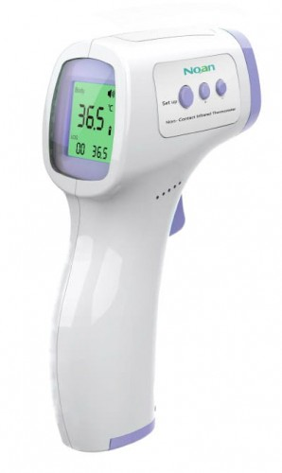


W czasie pandemii w szkole obowiązują dodatkowe zasady:
Pomiar temperatury ciała
Dezynfekcja i częste mycie
rąk
Odpowiedni dystans
Używanie maseczek
w pomieszczeniach wspólnych
Bezwzględny zakaz przychodzenia do szkoły, gdy ma się objawy przeziębienia lub grypy

Slide 15
zasad bezpieczeństwa należy przestrzegać zarówno w szkole i jak i w domu
Najważniejsze to:
właściwa higiena
zdrowy styl życia
aktywny wypoczynek
rozsądne korzystanie z Internetu
bezpieczna droga do szkoły

Slide 16
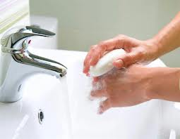
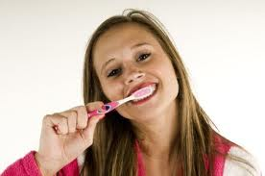
Bezpieczny uczeń przestrzega higieny w szkole i w domu

Slide 17



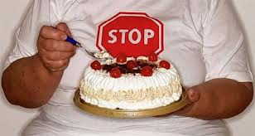
Bezpieczny uczeń prowadzi zdrowy styl życia

Slide 18
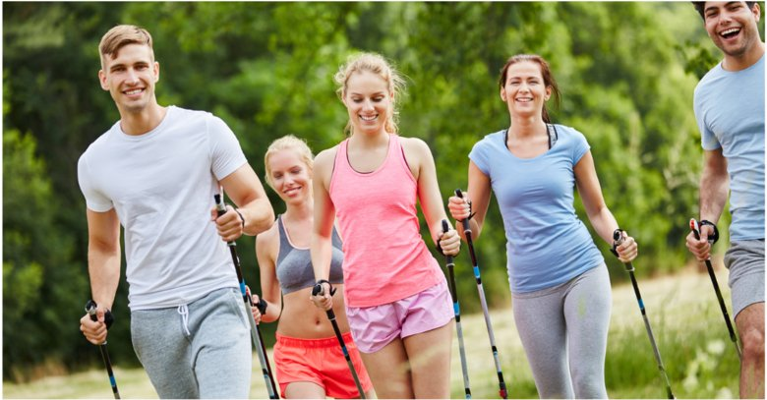
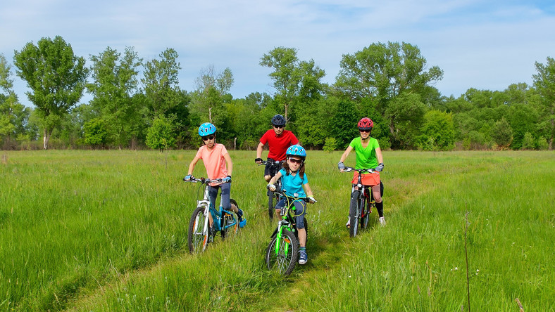
Bezpieczny uczeń aktywnie wypoczywa

Slide 19


Bezpieczny uczeń rozsądnie korzysta z Internetu

Slide 20

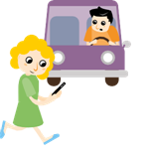
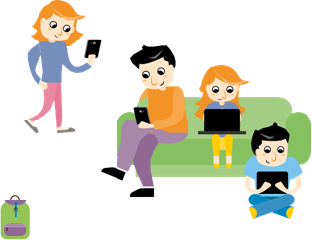


Bezpieczny uczeń nie korzysta nałogowo
z telefonu komórkowego!!!
Nałogowe korzystanie z telefonu komórkowego może skończyć się
chorobą lub śmiercią!!!

Slide 21
BEZPIECZEŃSTWO NA DRODZE
zawsze przechodzimy przez jezdnię
w miejscach do tego przeznaczonych (przejście dla pieszych)
zawsze przechodzimy przez jezdnię
na zielonym świetle
podczas przechodzenia przez jezdnię, przed wejściem na jezdnię należy spojrzeć w lewo, w prawo i jeszcze raz
w lewo
nie można przebiegać przez jezdnię
nie wolno wchodzić na jezdnię bezpośrednio zza samochodu, bądź innej przeszkody
podczas przechodzenia przez jezdnię odkładamy telefon komórkowy

Slide 22
bezpieczeństwo zależy od nas samych

Slide 23
Dziękujemy za uwagę

